Slide 1
I-又开会了(2-SAT模板)
By LRL52

Slide 2
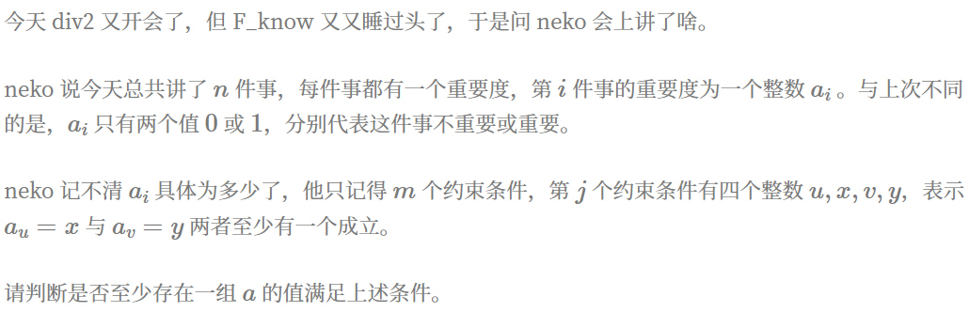
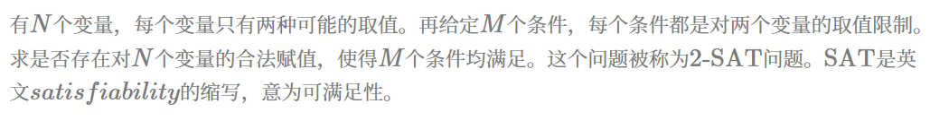
Description
2-SAT问题

Slide 3
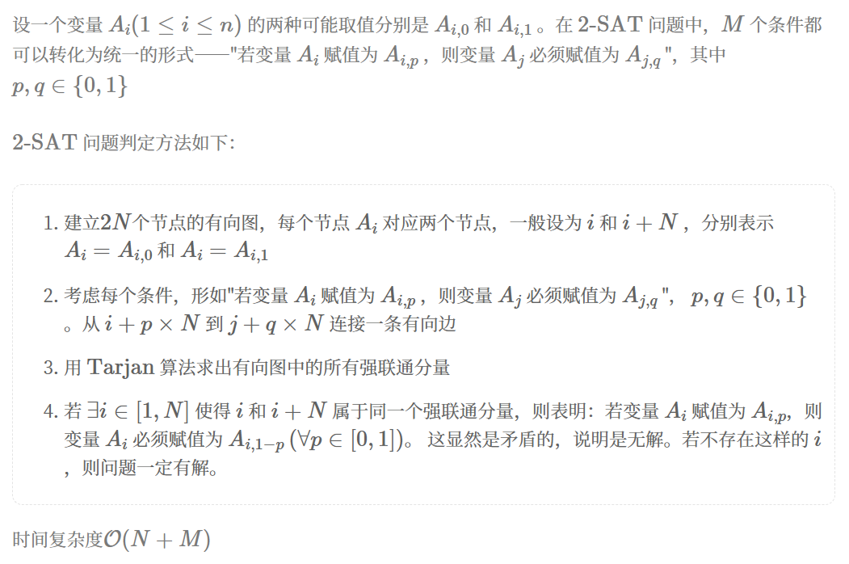
Solution

Slide 4
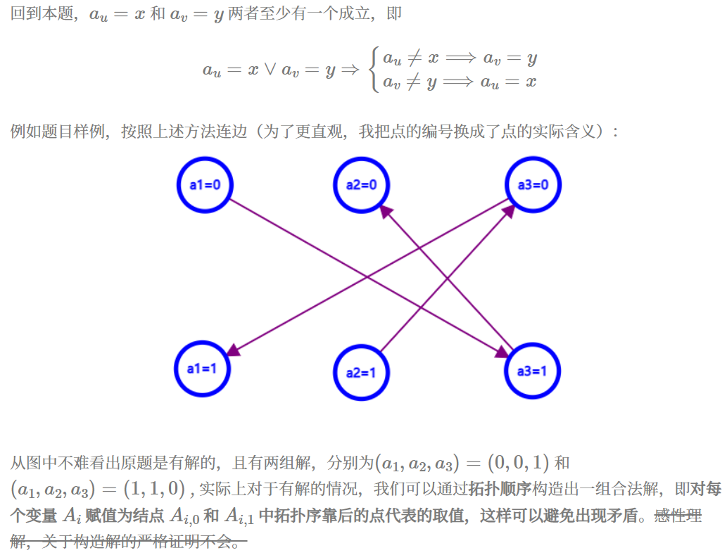
Solution

Slide 5
Reference
1. 《算法竞赛进阶指南》李煜东 著
2. 洛谷 P4782 【模板】 2-SAT 问题
题解同步发表在Blog
THANK YOU!
感谢聆听

